Slide 1
La certification
Règlement d’examen et programme
Principes de la certification
Grilles d’évaluation
Conclusion

Slide 2
Règlement d’examen
Épreuves anticipées | Coefficients
1 - Français | 2
2 - Français | 2
3 - Histoire-géographie | 3
Travaux personnels encadrés | 2
Épreuves terminales
4 - Mathématiques | 7 ou 7+2 (1)
5 - Physique-chimie | 6 ou 6+2 (1)
6 - sciences de l'ingénieur | 6 ou 6+2 (1)
7 - Langue vivante 1 | 3
8 - Langue vivante 2 | 2
9 - Philosophie | 3
10 - Éducation physique et sportive | 2
11 – (1) Épreuve de spécialité (une au choix du candidat, facultative pour les élèves ayant choisi les sciences de l'ingénieur à l'épreuve n° 6) : Mathématiques ou physique-chimie ou informatique et sciences du numérique | 2
TOTAL | 42 coefficients

Slide 3
Règlement d’examen
BO n°7 du 6 octobre 2011
Une épreuve écrite et orale :
Coefficient 6, ou 8 si le candidat a choisi la spécialité Si
Une note sur 20 :
Partie écrite 15 points sur 20 (75%)
Partie orale 5 points sur 20 (25%)

Slide 4
Rappel sur l’écriture du programme
« L’enseignement des sciences de l’ingénieur a pour objectif de développer les compétences présentées sur la figure 2 ci-dessous : »
ANALYSER
MODÉLISER
Analyser le besoin
Analyser le système
Caractériser des écarts
Identifier et caractériser les grandeurs agissant sur un système
Proposer ou justifier un modèle
Résoudre et simuler
Valider un modèle
SYSTÈME
Rechercher et traiter des informations
Mettre en œuvre une communication
Justifier le choix d’un protocole expérimental
Mettre en œuvre un protocole expérimental
COMMUNIQUER
EXPÉRIMENTER

Slide 5
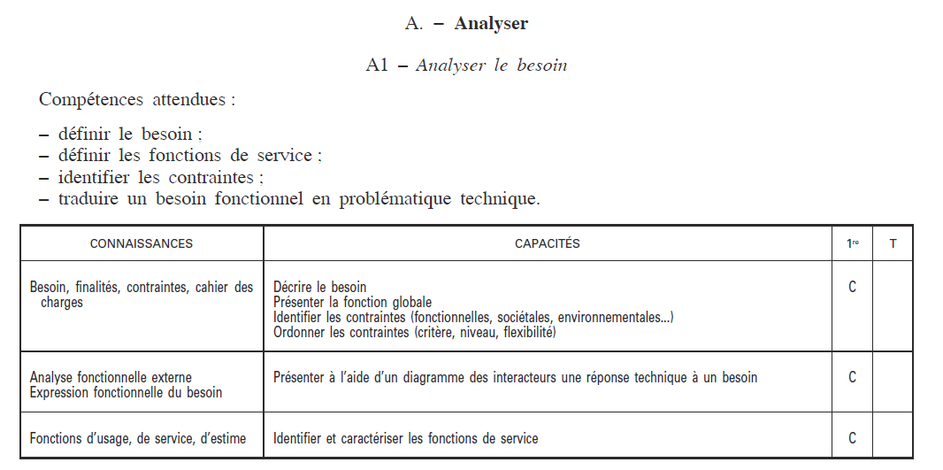
Rappel sur l’écriture du programme
« Chaque compétence est présentée avec les connaissances et les capacités associées : »

Slide 6
Rappel sur l’écriture du programme
La maîtrise des capacités est définie selon 3 niveaux A, B, C.
La majorité sont à maitriser au niveau C : « Les situations proposées exigent la mise en œuvre de démarches mobilisant des outils et des méthodes dans un contexte nouveau. Les élèves doivent pouvoir justifier ces démarches et interpréter tout ou partie des résultats obtenus par rapport au problème posé. »

Slide 7
Principes de la certification
Rappel :
Une compétence est une combinaison de connaissances, d’aptitudes (ou capacités) et d’attitudes appropriées à une situation donnée
Pour évaluer une compétence il faut lui associer des Indicateurs et des niveaux de performance.

Slide 8
Principes de la certification
Ce sont les compétences qui doivent être la base de la certification, et rien d’autre.
Même si dans la formation, pour permettre aux élèves d’atteindre le niveau de compétence attendu, il faut leur transmettre des connaissances et développer leurs capacités.

Slide 9
Principes de la certification
Chaque compétence n’est évaluée qu’une fois.
Toutes les compétences et/ou tous les indicateurs ne sont pas évaluables dans les situations proposées, c’est le principe d’évaluation par prélèvement.

Slide 10
Principes de la certification
Partie écrite
Partie orale
ANALYSER
MODÉLISER
Analyser le besoin
Analyser le système
Caractériser des écarts
Identifier et caractériser les grandeurs agissant sur un système
Proposer ou justifier un modèle
SYSTÈME
Résoudre et simuler
Valider un modèle
Rechercher et traiter des informations
Mettre en œuvre une communication
Justifier le choix d’un protocole expérimental
Mettre en œuvre un protocole expérimental
COMMUNIQUER
EXPÉRIMENTER
Notes:
La compétence « résoudre et simuler est évaluable en partie à l’écrit et en partie à l’orale
Certaines compétences sont de fait mises en œuvre lors du projet (exp Analyser le besoin pour la participation à la rédaction du cdc) mais évaluées à l’écrit

Slide 11
Grilles d’évaluation
BO N°18 du 3 mai 2012
Elles sont nationales et fixent :
Les compétences évaluées dans chaque partie de l’épreuve
Les indicateurs de performance associés à chaque compétence
Le poids relatif de chaque indicateur
Un minimum de 50% d’indicateurs évaluables pour chaque partie d’épreuve

Slide 12
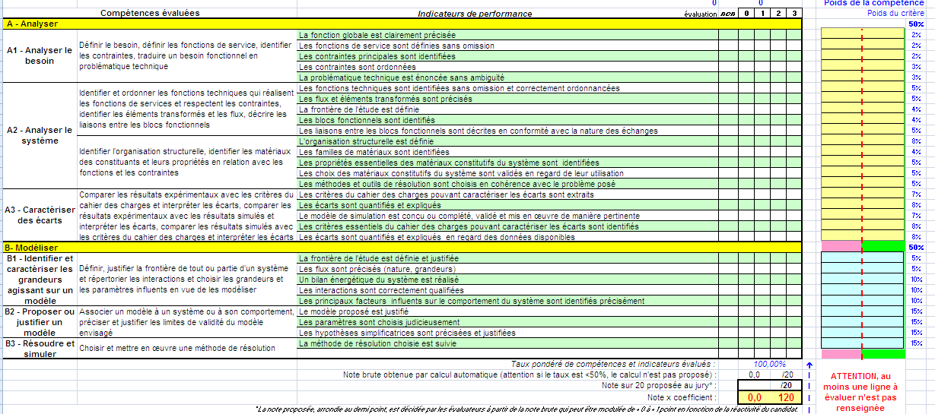
Grilles d’évaluation
Poids de l’indicateur en %
Profil du candidat
Indicateurs de performance
Niveaux de performance
Compétences évaluées
Indicateurs non évaluables
Calcul automatique de la note
Proposition de note

Slide 13
Grilles d’évaluation
Démonstration :

Slide 14
Conclusions
Au cours de la formation, il convient de tenir compte de cette évaluation par compétences.
L’évaluation formative des connaissances et de savoir-faire est sans doute nécessaire mais ne suffit pas.

